Slide 1
安全测试
——不二

Slide 2
目录
安全攻击分类
漏洞类型
漏洞测试方法
csrf漏洞
Xss漏洞
文件上传
Q&A

Slide 3
安全攻击分类
内存破坏类
对内存越界的访问，可能导致信息泄漏或者拒绝服务（蠕虫）；
逻辑错误类
安全检查存在问题，导致设置的安全机制被绕过（编码）；
输入验证类
SQL注入，xss，远程本地文件包含，命令注入，目录遍历
设计错误类
系统在设计上对于安全机制考虑不足在设计阶段就引入了安全漏洞
配置错误类
系统运维过程中默认的不安全的配置状态，大多涉及访问和验证两个方面

Slide 4
漏洞类型
Csrf漏洞
Xss漏洞
文件上传
URL跳转
UTF
Sql注入
敏感信息泄漏
水平权限和垂直权限

Slide 5
安全测试方法
自动测试
stc平台可以完全扫描漏洞：SQL注入，php页面（走tms系统发布的可以扫描）；
stc可以部分扫描的漏洞：xss，csrf，json中敏感信息，url跳转
stc完全不能胜任的漏洞：文件上传，水平权限

Slide 6
安全测试方法
手工测试：
csrf漏洞
xss漏洞
UTF漏洞
文件上传
URL跳转
敏感信息泄漏
水平权限和垂直权限

Slide 7
csrf漏洞
CSRF(Cross-sit request forgery)，中文名称：跨站点请求伪造，也称为one click attack/session riding，缩写为CSRF/XSRF
实际实现是盗用你的身份，以你的名义发送恶意请求
资料：
http://www.atatech.org/articles/28309?rnd=1753782148
http://www.cnblogs.com/hyddd/archive/2009/04/09/1432744.html

Slide 8
csrf漏洞
测试方法：
验证token
校验refer

Slide 9

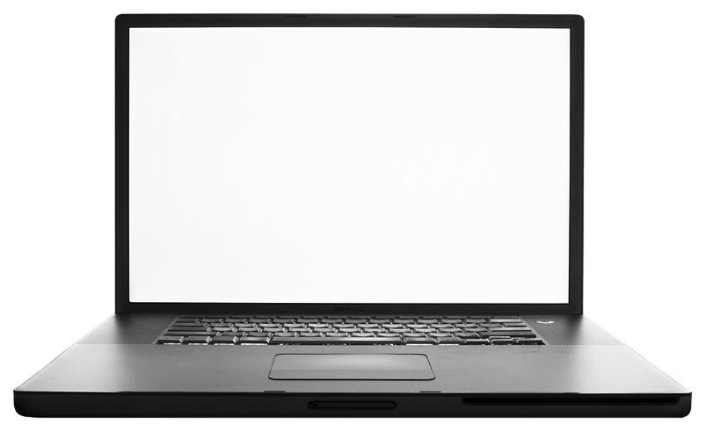
cookie 、session 和token
cookie 和session
cookie session
(userid，nick…) (userid，nick…)
用户请求中含有一个参数buyerid，然后去校验这个buyerid和session中的这个buyerid是否一致；
如果只是和本地的cookie中的参数匹配，本地cookie中的参数容易被串改；

Slide 10
cookie 、session 和token
Token
每次打开一个新的页面会给你一个新的token；
token是页面渲染时，需要校验的应用赋予；
重新打开页面，会有新的token产生；
示例
a浏览器执行某操作，并抓包，然后在b浏览器中拼链接执行

Slide 11
xss漏洞
Xss漏洞（cross site scripting），跨站脚本攻击
将恶意代码植入到提供给其他用户使用的页面中，从而影响到使用此页面到用户；
植入内容有：危险到html标签，客户端脚本，和其他可以执行的js容器主要是javascript；
资料：
http://www.wooyun.org/bugs/wooyun-2010-015957
http://www.atatech.org/articles/15310?rnd=1409480050

Slide 12
xss漏洞
测试方法
替换 <body onload=alert(1)>
替换 "/><script>alert(document.cookie)</script><!—

Slide 13
文件上传
图片上传
上传异常图片
校验图片的格式
非图片上传
上报安全

Slide 14
URL跳转
旺旺等在线的im都是基于url过滤的，同时会对一些白名单的链接放过，导致恶意url在im中可以传播，从而产生危害；
跳转链接：
http://member1.taobao.com/member/loginByIm.do?&errurl=http://www.baidu.com
用于跳转的还有redirectURL，jumpto等；
资料&实例
http://www.wooyun.org/bugs/wooyun-2010-0324
http://drops.wooyun.org/papers/58

Slide 15
json劫持
通过纯文本的方式传输数据，如果传递敏感数据且没有做安全控制的话，将导致安全漏洞。
校验方式
校验refer
校验token
示例和资料
http://drops.wooyun.org/papers/42
http://www.wooyun.org/bugs/wooyun-2010-046

Slide 16
Utf-7漏洞
定义：微软浏览器在解析网页等内容时，判断字符集的方式上存在问题，根据rfc标准上应该header头设置优先于本地的meta和bom等其他方式识别出的字符，而微软是以bom判断优先的；
方案：
以数字或者字母开头
设置：Content-Type:text-javascript
换行&空格
资料&案例
http://segmentfault.com/blog/trigkit4/1190000000654274
Notes:
Utf-7是在编码中以＋/v8开头，告诉系统采用的是什么格式；
Utf-7对<>的过滤存在问题，因为bom的特性，要求是文件开头的位置，所以空间有限；一般通过换行和空格让开这个位置；
文档：http://www.myhack58.com/Article/html/3/7/2011/29897.htm

Slide 17
敏感信息
Json等接口中不含有敏感信息
接口可以遍历所有数据（含非本人数据）
Nick等信息对外泄露

Slide 18
逻辑安全
短信邮件等是否无限制发送
资金流转是否可以不审核就打款

Slide 19
水平权限和垂直权限
水平权限
部分操作是用户私有的，其他账户不能操作的，比如订单；
垂直权限
有部分操作是根据等级划分进行的，低等级的无法进行高等级权限的操作，如后台crm；
解决方案
避免通过枚举id获取用户的敏感信息的业务逻辑；
进行增删改查操作时需要校验数据的所有人；
敏感操作加上权限校验；

Slide 20

Q&A

